Slide 1
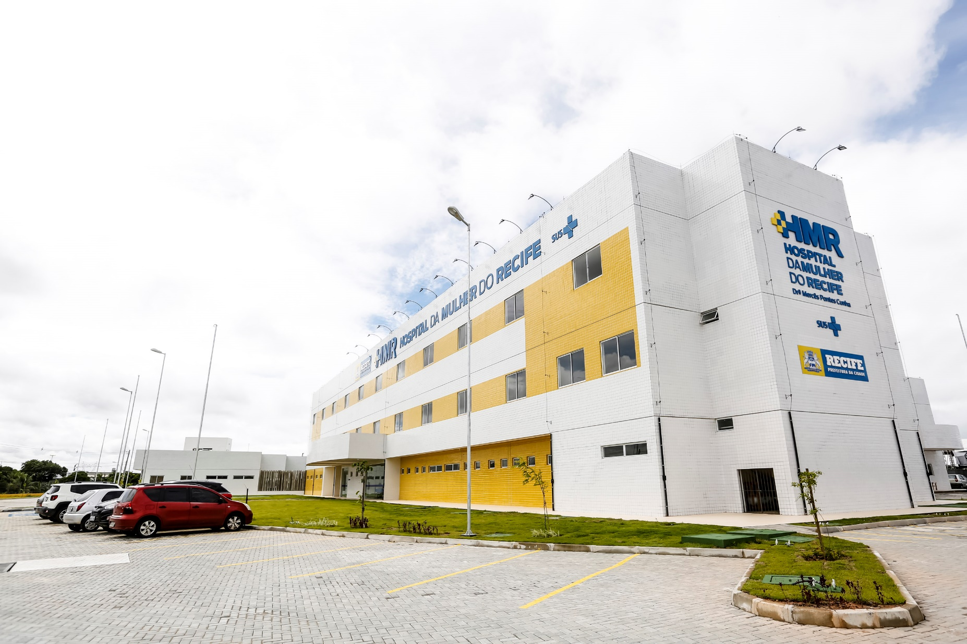


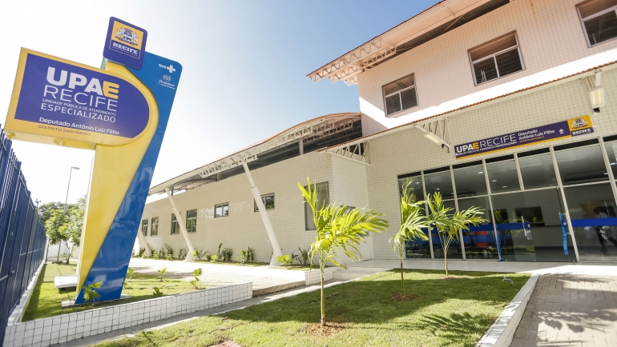

RESULTADO OPERACIONAL FEVEREIRO/2018

Slide 2






Resultados Contratuais Fev/18
1985
1687
450
383
450
Informações Relevantes: Atingimos
Não atingimos os 85% da meta de consultas, será compensada em março;
171,11 % da meta de consultas multidisciplinares;
100,88% da meta de sessões de fisioterapia.
383

Slide 3


Indicadores Qualitativos
FEVEREIRO DE 2018
INDICADOR | META | RESULTADO | %
Caixa de Satisfação | 80% | 3 | 100%
Pesquisa de Satisfação | 10% | 784 | 48,91%
Controle de Origem | Informar | Informado no BID e RM | 100%
Informações Relevantes:
- A unidade terá que realizar 85 consultas acima dos 85% meta em março, para não ser penalizada em nenhum dos indicadores.

Slide 4
OFERTA PARA O MÊS DE ABRIL/2018

Slide 5
Procedimentos disponibilizados Abr./18
1985
1687
450
383
450
Informações Relevantes:
Disponibilizado real de consultas: 1.564 + 120 (contratação de Oftalmo) + 30 (contratação de Pneumo) = 1.714;
Em cima desse quantitativo vamos trabalhar o overbooking de 15%;
383

Slide 6
INDICADORES

Slide 7


EMPRÉSTIMOS ENTRE AS UNIDADES
INSUMOS EMPRESTADOS PELA UPAE ARCOVERDE
HMR
Item | Codigo no estoque | Grupo (planilha SES) | Quantidade | Valor | Unidade soliciante | Prazo de reposição
DETECTOR DE BATIMENTO FETAL | 846 | OUTRAS DESPESAS COM INSUMOS ASSISTENCIAIS | 1 | R$ 1.370 | HMR
TOTAL |  |  |  | R$ 1.370
UPAE BJ
PAPEL CREPADO | 135 | MATERIAL DESCARTÁVEL / PENSO | 20 | R$ 1,40 | UPAE BJ | 30/mar
PRESERVATIVO NÃO LUBRIFICADO | 141 | MATERIAL DESCARTÁVEL / PENSO | 15 | R$ 3,30 | UPAE BJ | 30/mar
ELETRODO P/MONIT.CARDIACO DE ESPUMA | 61 | MATERIAL DESCARTÁVEL / PENSO | 150 | R$ 58,50 | UPAE BJ | 30/mar
TOTAL |  |  |  | R$ 63,20
UPAE ARRUDA
KIT UPC | 797 | OUTRAS DESPESAS COM INSUMOS ASSISTENCIAIS | 8 | R$ 1.198,00 | UPAE ARRUDA
TOTAL |  |  |  | R$ 1.198,00

Slide 8

EMPRÉSTIMOS ENTRE AS UNIDADES
INSUMOS QUE A UPAE ARCOVERDE PEGOU EMPRESTADO
HMR
Item | Codigo no estoque | Grupo (planilha SES) | Quantidade | Valor Total | Prazo de reposição | Posicionamento de compras (Obs.)
ENOXAPARINA SODICA 80MG/ML | 213 | MEDICAMENTOS | 10 | R$ 847,00 | abr/18 | Solicitação de compra nº 41 e 42
CLORIDRATO DE DOPAMINA 5MG/ML 10ML | 193 | MEDICAMENTOS | 20 | R$ 56,60 | abr/18 | Solicitação de compra nº 41 e 42
FENOBARBITAL SODICO 200MG/ML2ML | 216 | MEDICAMENTOS | 10 | R$ 6,00 | abr/18 | Solicitação de compra nº 41 e 42
HALOPERIDOL 5MG/ML | 225 | MEDICAMENTOS | 10 | R$ 60,00 | abr/18 | Solicitação de compra nº 41 e 42
DESLANOSIDEO 0,2 MG/ML | 204 | MEDICAMENTOS | 10 | R$ 23,90 | abr/18 | Solicitação de compra nº 41 e 42
CLORETO DE POTASSIO 10% | 189 | MEDICAMENTOS | 10 | R$ 2,20 | abr/18 | Solicitação de compra nº 41 e 42
CLORIDRATO DE PROMETAZINA | 202 | MEDICAMENTOS | 20 | R$ 52,40 | abr/18 | Solicitação de compra nº 41 e 42
DIAZEPAM 10MG/2ML-2ML | 206 | MEDICAMENTOS | 10 | R$ 9,00 | abr/18 | Solicitação de compra nº 41 e 42
AGUA PARA INJECAO BI- | 22 | MEDICAMENTOS | 20 | R$ 70,40 | abr/18 | Solicitação de compra nº 41 e 42
TOTAL |  |  |  | R$ 1.127,50
UPAE BJ
SONDA BALAO RETAL 12FR 4ML | 158 | MATERIAL DESCARTÁVEL / PENSO | 5 | R$ 52,24 | abr/18 | Solicitação de compra nº 41 e 42
SONDA DUPLO LUMEM 53CM X 6 FR | 163 | MATERIAL DESCARTÁVEL / PENSO | 5 | R$ 159,10 | abr/18 | Solicitação de compra nº 41 e 42
TOTAL |  |  |  | R$ 211,34

Slide 9
EMPRÉSTIMOS ENTRE AS UNIDADES
Motivos da UPAE Arcoverde ter pego esses itens emprestados:
Todos os itens de medicamento, foram solicitados para os carros de parada, seguindo protocolo temos que ter no estoque;
As solicitações foram feitas no sistema, porém compras informou que não dava cotação mínima, devido a pequena quantidade (ex. solicitamos 10, a compra mínima seria uma caixa com 300 unidades);
Aumentar a quantidade solicitado iria ocasionar perda por validade;
Comprar esses itens em farmácias locais, fracionado sairia muito caro, além da dificuldade de encontrar;
As solicitações de Sondas por empréstimo foram feitas porque não chegaram dentro do prazo (financeiro/fornecedor), e precisávamos para a realização de exames.

Slide 10
AÇÕES PROPOSTAS

Slide 11
Informações Relevantes
Proposta de Ação : | CONTRATAÇÃO DE PROFISSIONAIS PJ
Objetivo | Dados Atuais | Descrição do Objetivo | Período | Custo | Redução
Garantir a oferta mínima de consultas disponibilizadas e reduzir custos. | - Pneumologista CLT. Salário base: R$ 3.611,00 - 120 Consultas mês; - Oftalmologista PJ: R$ 8.000,00 - 220 Consultas mês. | - Contratar Pneumologista PJ: 30 consultas mês - Valor: R$ 1.080,00; - Contratar Oftalmologista PJ: 120 consultas mês - Valor: R$ 4.320,00. | Apartir de Mar/Abr/2018 | R$ - | R$ 6.211,00
Comentários:
O pneumologista pediu demissão, trabalhou só até a primeira semana de fevereiro. O Oftalmo também prestou serviço na unidade só até a primeira semana de fevereiro;
Com essas contratações conseguimos chegar mais facilmente a oferta mínima de consultas disponibilizadas.

Slide 12
Informações Relevantes
Proposta de Ação : | ATUALIZAÇÃO DE CONTRATOS PESSOA JURÍDICA
Objetivo | Dados Atuais | Descrição do Objetivo | Período | Custo | Redução
Manter os contratos atualizados de acordo com a necessidade financeira/jurídica. E garantir pleno conhecimento do objeto dos contratos a UPAE Arcoverde. | - Temos 7 empresas médicas ativas; - E 20 empresas prestadoras de serviços administrativos. | - Renovar todos os contratos vencidos; - Acrescentar cláusulas que resguardam a unidade (Ex. Alge); - Receber cópia de todos os contratos para podermos acompanhar cada empresa. | Abril/Maio de 2018 | R$ - | -
Comentários:
Com essa ação esperamos não ter problema com a contabilidade por conta de envio de notas com valores errados ou fora da competência. Pois estaremos acompanhando todas as datas de renovação e reajustes.

Slide 13
ESTUDO DE CONSULTAS DISPONIBILIZADAS

Slide 14
Estudo de consultas a serem disponibilizadas
PROJEÇÃO DE CONSULTAS A DISPONIBILIZAR
Mês | Disponibilizado Real | Contratação de Pneumo | Contratação de Oftalmo | Contratação Extra | Total Ofertado
ABRIL | 1564 | 30 | 120 | 0 | 1714
MAIO | 1520 | 30 | 120 | 30 | 1700
JUNHO | 1520 | 30 | 120 | 30 | 1700
Informações Relevantes:
- Optamos pela contratação do Oftalmo e Pneumo com quantidade de consultas menor do que o que tínhamos antes, devido a estudo realizado durante o ano de 2017 que aponta grande número de perda primária e taxa de absenteísmo nestas especialidades. Assim evitamos um custo fixo maior por mês, sendo necessário apenas uma contratação extra nos meses que a oferta estiver abaixo da meta mínima. E em cima dessa quantidade disponibilizada estaremos trabalhando o overbooking.

Slide 15
ACOMPANHAMENTO DE LICENÇAS

Slide 16



LICENÇAS UPAE ARCOVERDE
Licenças | Órgão ou setor responsável | Período de validade |  | Status da licença
 |  | Inicio | Fim
Certidão de inteiro teor | Cartorio | S/vencimento |  | Válido
Alvara de Construção | PM-Arcoverde | S/vencimento |  | Válido
Carta de habite-se | PM-Arcoverde | S/vencimento |  | Válido
Procuração do conselho da SPCC | Superintendência | S/vencimento |  | Válido
ATA da Assembleia SPCC | Superintendencia | S/vencimento |  | Válido
CNPJ | Receita federal | S/vencimento |  | Válido
CIPA | Luiz Gonzaga | 01-jan-18 | 30-dez-18 | Válido
PCMSO | SESMT | 01-mai-17 | 31-mai-18 | Válido
PPRA | SESMT | 01-mai-17 | 31-mai-18 | Válido
LTCAT | SESMT | 01-jun-17 | 30-jun-18 | Válido
Certidão Negativa Estadual | SEFAZ | 26-fev-18 | 26-mai-18 | Válido
Certidão Negativa Municipal | PM- Arcoverde | 24-jan-18 | 27-abr-18 | Válido
Bombeiros Alvará | CBPE | 30-jan-18 | 30-jul-18 | Válido
Alvará da Prefeitura | PM-Arcoverde | 01-fev-18 | 27-mar-18 | Válido
Licença Sanitária | VI Geres/Apevisa | 05-mai-17 | 05-mai-18 | Válido
PGRSS | Apevisa/Recife -PE | 24-abr-17 | 24-abr-18 | Válido
Licença Ambiental | CPHR/Caruaru | 03-nov-16 | 02-nov-20 | Válido
RT Técnico RX | CONTER -PE | 14-nov-17 | 14-nov-18 | Válido
Certificado de cadastro no CONTER-PE | CONTER -PE | 14-nov-17 | 14-nov-18 | Válido
Levantamento Radiometrico do RX | RC Serviços/Nucleo de manut. | 20-jan-16 | 20-jan-20 | Válido
Levantamento Radiometrico da mamo | RC Serviços/Nucleo de manut. | 01-set-17 | 01-set-18 | Válido
Levantamento radiometrico desintoetria | RC Serviços/Nucleo de manut. | 20-jan-16 | 20-jan-20 | Válido
Mamografia e Raio-X Qualidade | RC Serviços/Nucleo de manut. | 01-set-17 | 01-set-18 | Válido
Proteção Radiológica | RC Serviços/Nucleo de manut. | 01-set-14 | 01-set-18 | Válido
RT Enfermagem | COREN-PE | 07-nov-17 | 06-nov-18 | Válido
RT Fisioterapia e T.O. | CREFITO | 31-mar-17 | 31-mar-18 | Válido
RT Fonoaudiologia | CREFONO | 01-abr-17 | 01-abr-18 | Válido
CREMEPE | CREMEPE | 07-nov-17 | 07-nov-18 | Válido
RT Farmácia | C R T - PE | 31-mar-17 | 31-mar-18 | Válido
Informações Relevantes:
- Com a licença dos bombeiros provisória conseguimos emitir o Alvará Municipal, também provisório.

